Slide 1
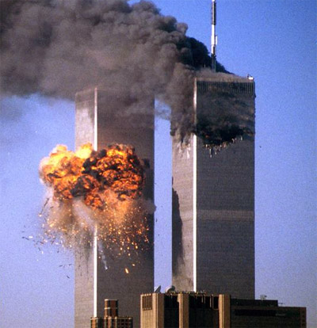
9/11

Slide 2
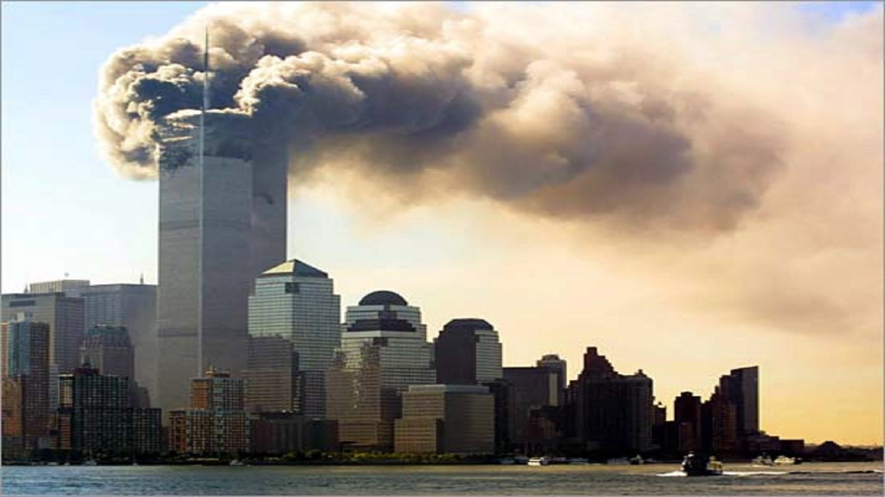
Mikä on 9/11
9/11 on 2001 Syyskuussa tapahtunut terroristi isku New Yorkin keskustassa.
Siellä kuoli noin 3 tuhatta ihmistä. Ja loukkaantui noin 7 tuhatta.

Slide 3
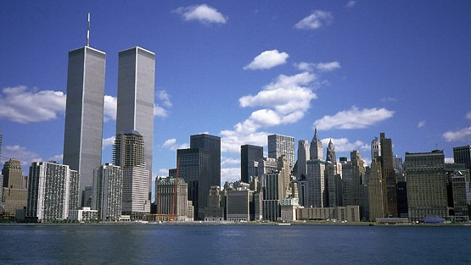
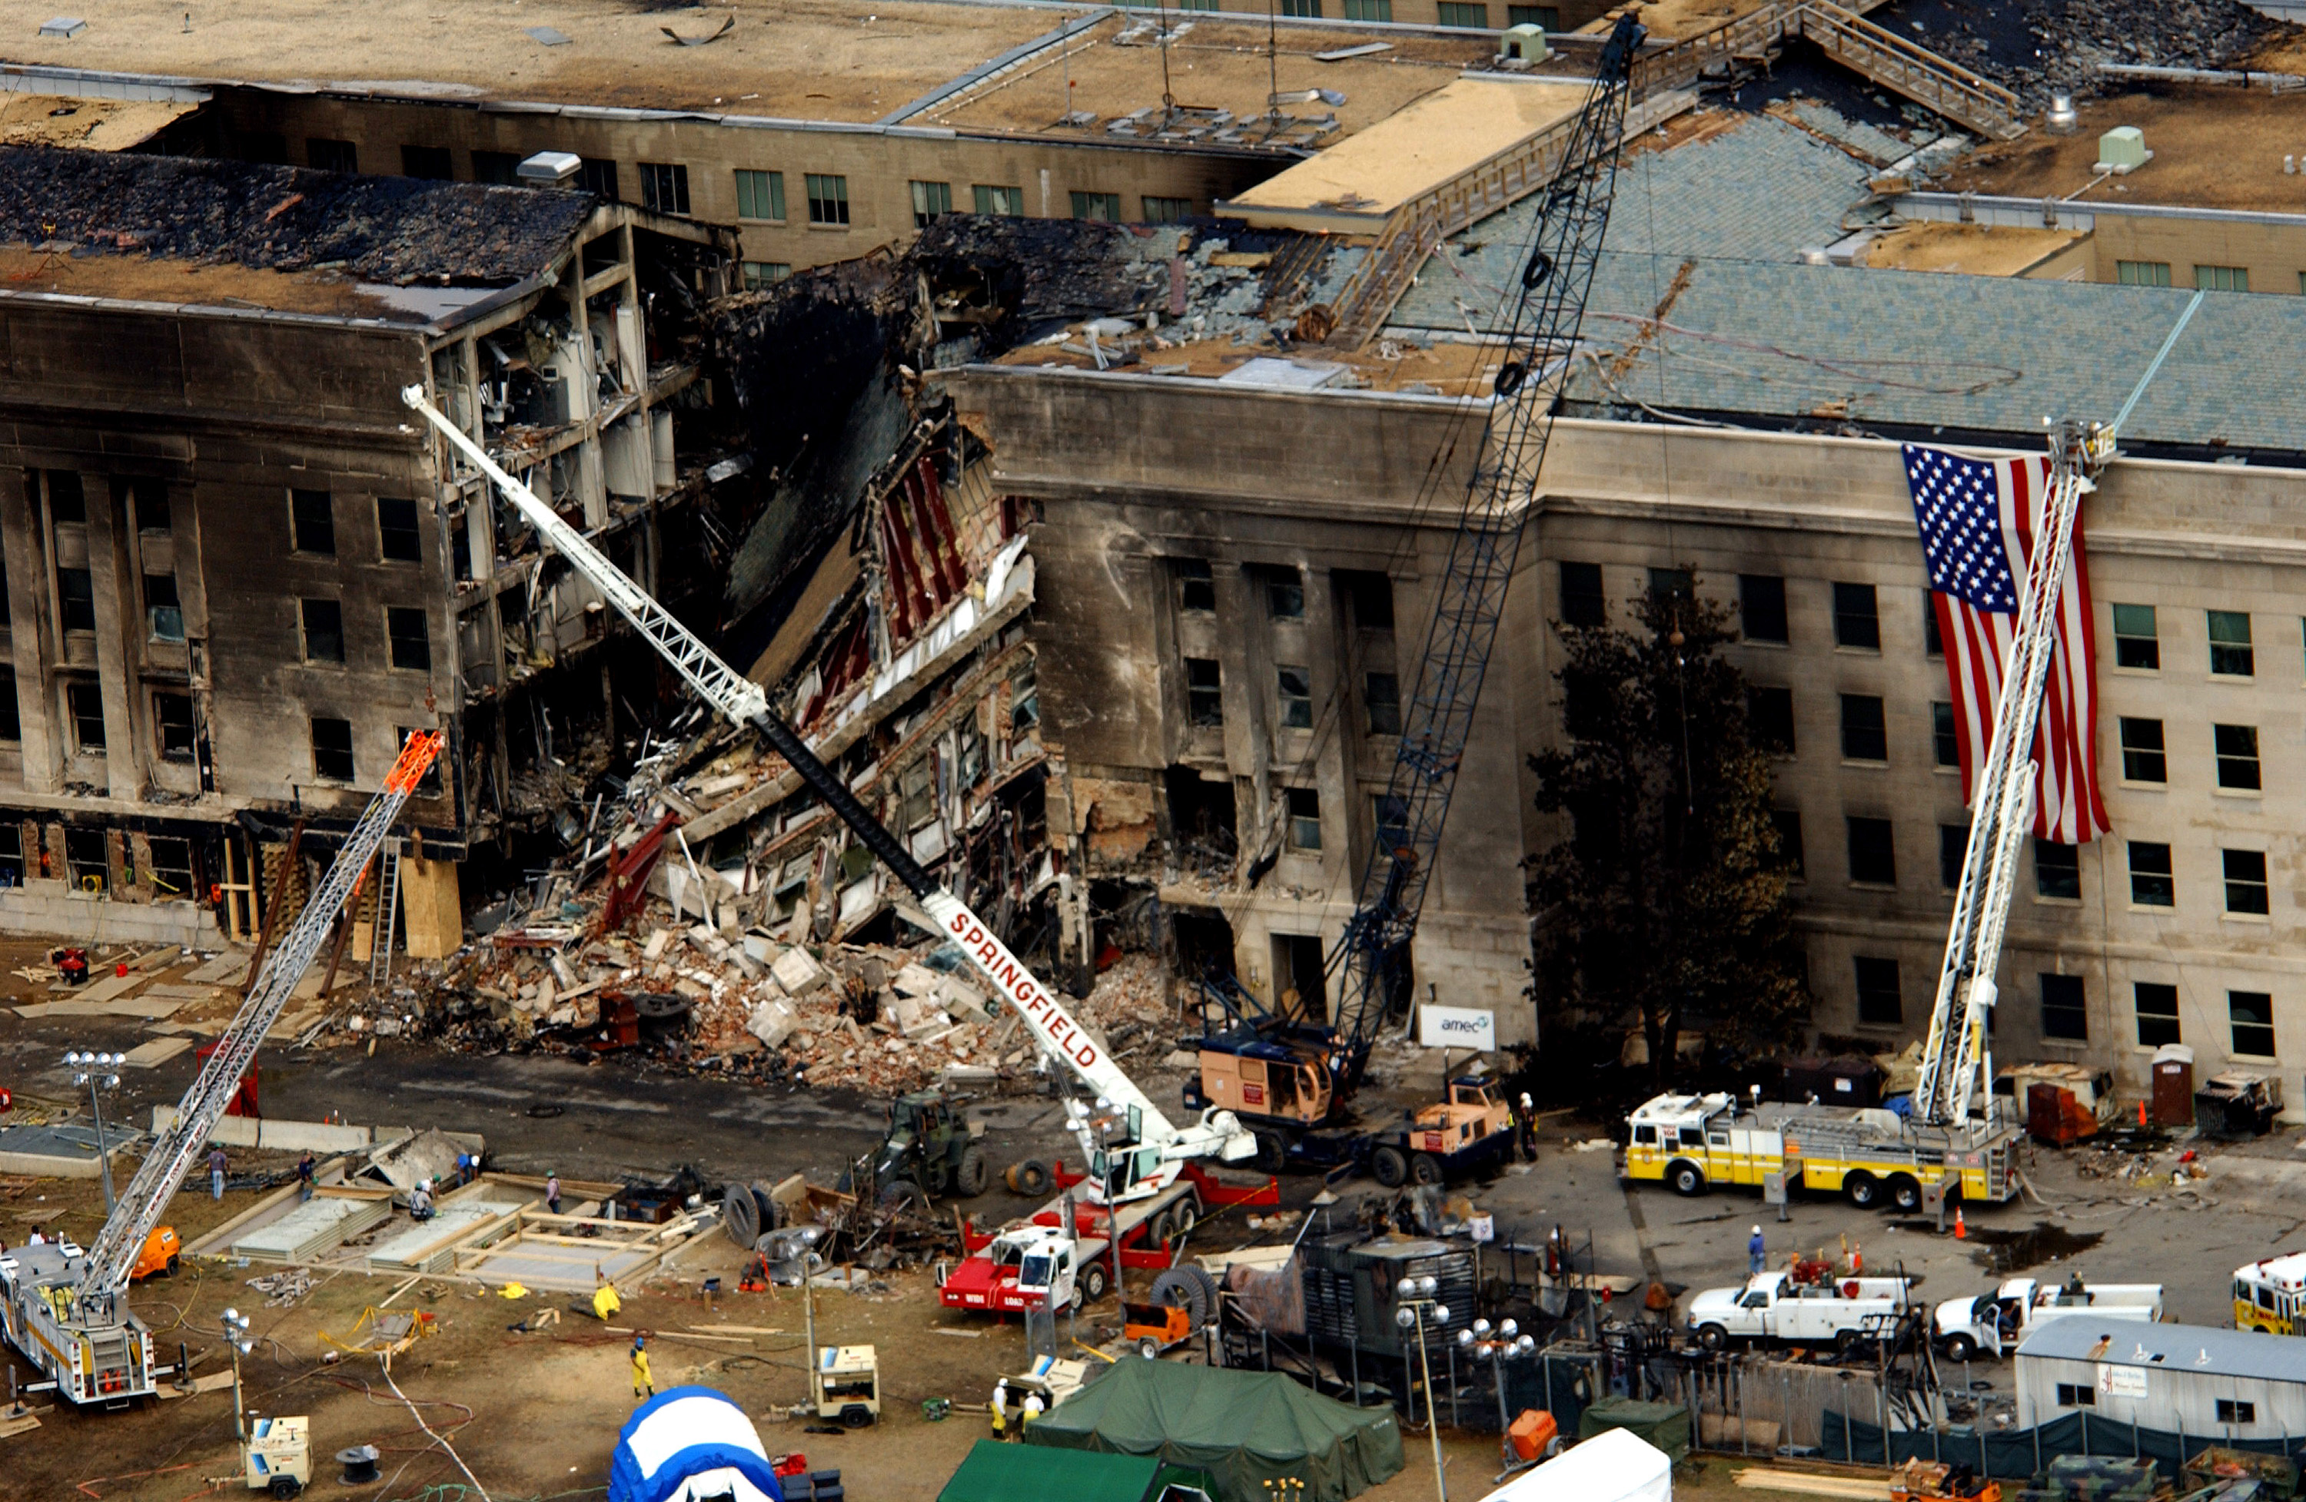
Tapahtunut
4 matkustajalentokonetta kaapattiin ja 2 niistä ohjattiin tahalleen kaksoistorneja (World Trade Center)
Päin. Etelätorni tuhoutui noin tunnin kuluttua. Ja pohjoistorni noin 2 tunnin kuluttua.
Ja 3 lentokone ohjattiin Washingtonin lähellä olevaa Pentagonin rakennusta päin.
4 lentokone putosi maahan Pennsylvaniassa. Kolmas tornitalo tuhoutui noin yhdeksän tunnin kuluttua johon ei osunut lentokonetta.

Slide 4
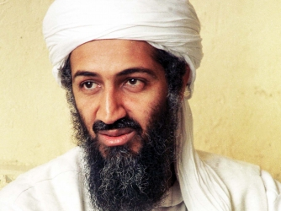
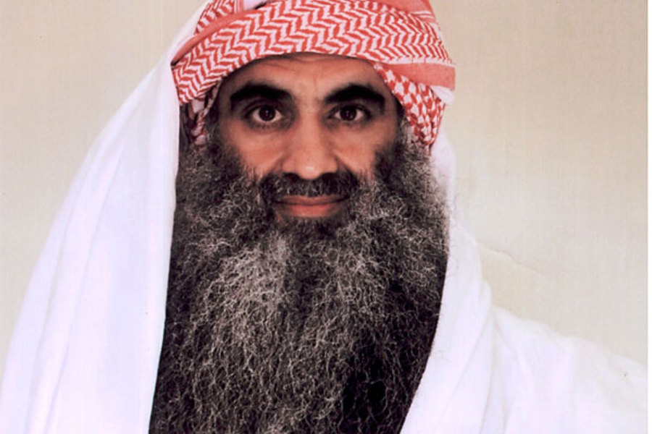
Epäiltyjä
19 terroristia toimivat silloin Osama Bin Ladenin ja Khalid Sheikh komennossa.

Slide 5
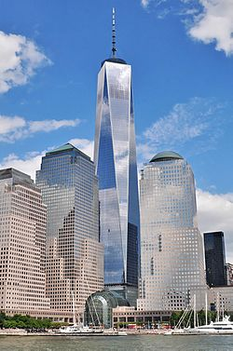
Seuraukset
World trade centerit tuhoutuivat iskussa. Niiden paikalle rakennettiin New World Trade Center.
One world trade center rakennustyöt aloitettiin 27 huhtikuuta 2006. WTC oli määrä valmistua jo 2008 mutta venyi talouskriisin ja kysynnän vähyyden vuoksi vuoteen 2014.

Slide 6
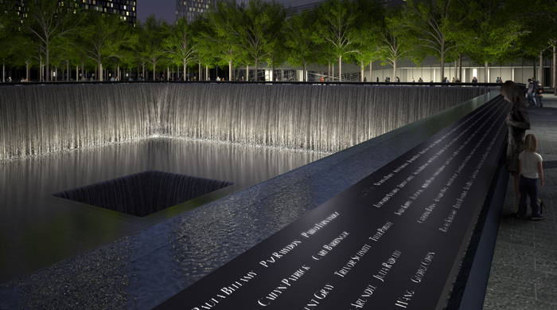
Muistomerkki
9/11 memorial on ground zeron muistomerkki joka rakennettiin World Trade Centerin terrori-iskuissa vuonna 2001 kuolleiden uhrien muistoksi.
Kaikkien uhrien nimet ovat kaiverrettu pronssiin muistomerkkiä ympäröivään altaisiin.

Slide 7
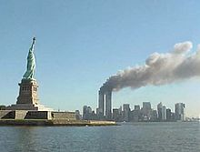
Kiitos kun kuuntelitte
Tekijät: Sofia, Saga ja Ilkka

